Slide 1
QUIMICA
BACHILLERATO INTERNACIONAL

Slide 2
Contenidos del Programa de estudios
Temas Troncales
Relaciones estequiométricas
Estructura atómica
Periodicidad
Enlace químico y estructura
Energía/Termoquímica
Cinética química
Equilibrio
Ácidos y bases
Procesos rédox
Química Orgánica
Medición y procesamiento de datos

Slide 3
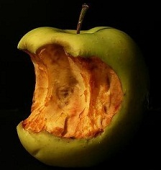
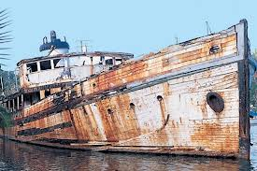
Tema 1: Relaciones estequiométricas
Introducción a la naturaleza corpuscular de la materia y al cambio químico
El concepto de mol
Masas y volúmenes reaccionantes

Slide 4
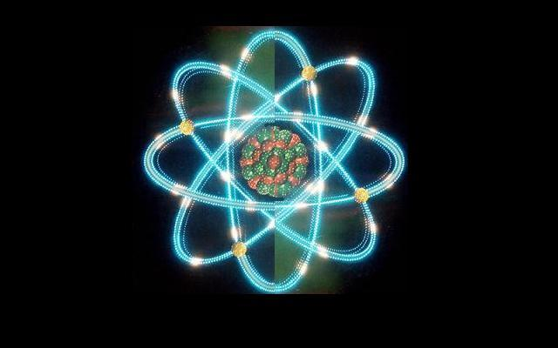
Tema 2: Estructura atómica
El átomo nuclear
Configuración electrónica

Slide 5
Tema 3: Periodicidad
Tabla periódica
Tendencias periódicas

Slide 6
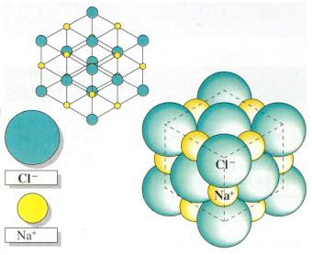
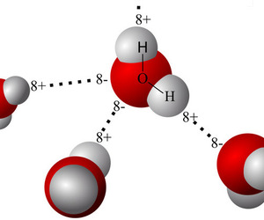
Tema 4: Enlace químico y estructura
Enlace iónico y estructura
Enlace covalente
Estructuras covalentes
Fuerzas intermoleculares
Enlace metálico

Slide 7
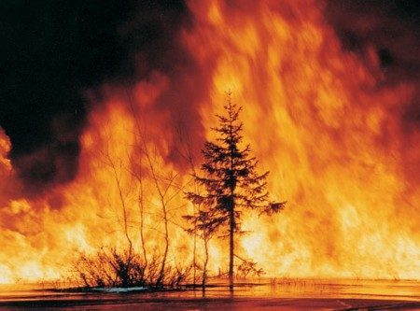
Tema 5: Energía/Termoquímica
Medición de variaciones de energía
Ley de Hess
Entalpía de enlace

Slide 8
Tema 6: Cinética química
Teoría de las colisiones y velocidad de reacción

Slide 9
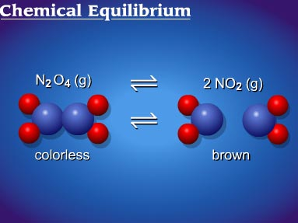
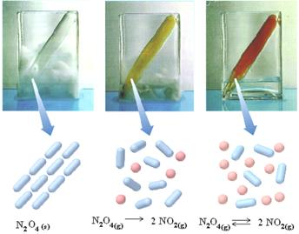
Tema 7: Equilibrio
Equilibrio

Slide 10
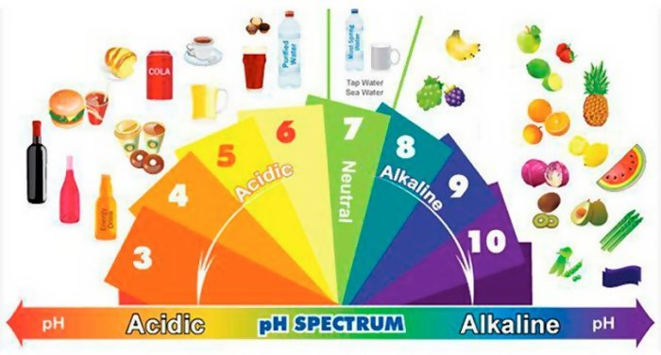
Tema 8: Ácidos y bases
Teorías de ácidos y bases
Propiedades de ácidos y bases
La escala de pH
Ácidos y bases fuertes y débiles
Deposición ácida

Slide 11
Tema 9: Procesos rédox
Oxidación y reducción
Celdas electroquímicas

Slide 12
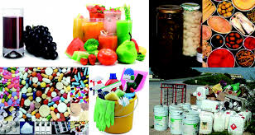
Tema 10: Química orgánica
Fundamentos de química orgánica
Química de los grupos funcionales

Slide 13
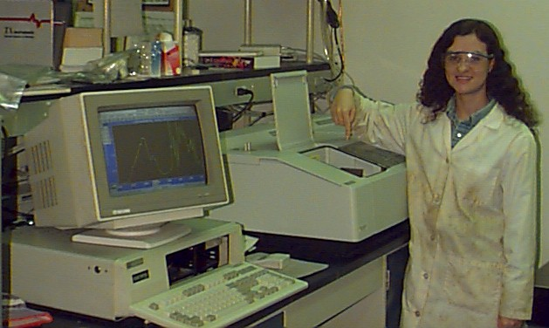
Tema 11: Medición y procesamiento de datos
Incertidumbre y errores en la medición y los resultados
Técnicas gráficas
Identificación espectroscópica de compuestos orgánicos

Slide 14
Contenidos del Programa de estudios
Opciones
Materiales
Bioquímica
Energía
Química medicinal

Slide 15
OPCIÓN A: MATERIALES
Introducción a la ciencia de los materiales
Los metales y la espectroscopía con fuente de plasma de acoplamiento inductivo (ICP)
Catalizadores
Cristales líquidos
Polímeros
Nanotecnología
Impacto ambiental: plásticos

Slide 16
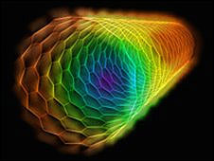
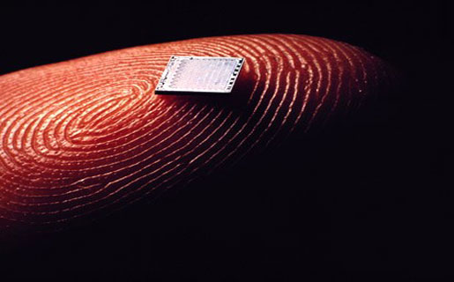
OPCIÓN A: MATERIALES

Slide 17
OPCIÓN B: BIOQUÍMICA
Introducción a la bioquímica
Proteínas y enzimas
Lípidos
Hidratos de carbono
Vitaminas
Bioquímica y ambiente

Slide 18
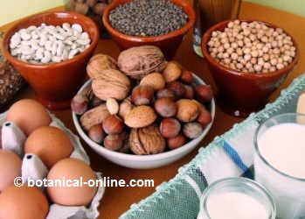
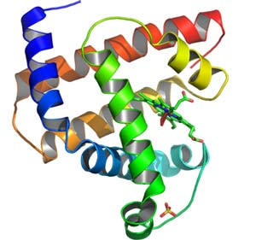
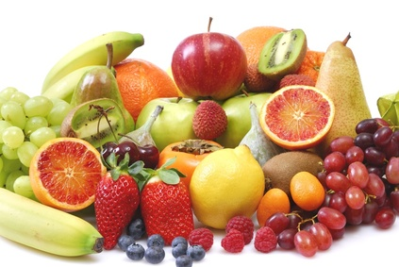
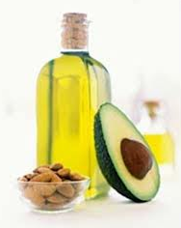
OPCIÓN B: BIOQUÍMICA
IM

Slide 19
OPCIÓN C: ENERGÍA
Fuentes de energía
Combustibles fósiles
Fusión y fisión nuclear
Energía solar
Impacto ambiental: calentamiento global

Slide 20
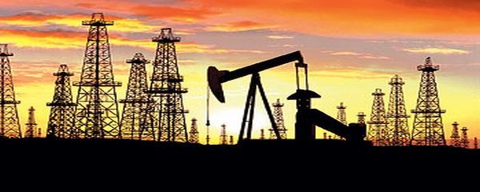
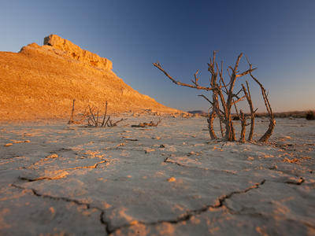
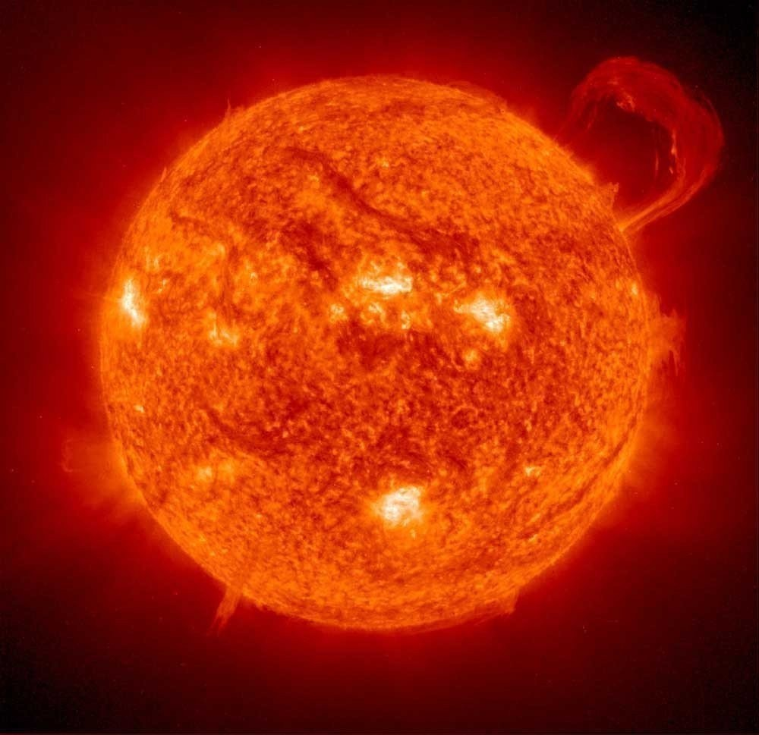
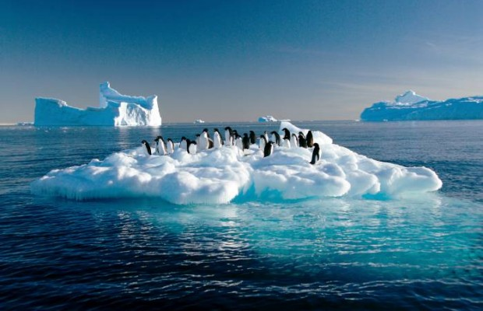
OPCIÓN C: ENERGÍA
MM

Slide 21
OPCIÓN D: QUÍMICA MEDICINAL
Acción de los productos farmacéuticos y las drogas
Aspirina y penicilina
Opiáceos
Regulación del pH del estómago
Medicamentos antivirales
Impacto ambiental de algunos medicamentos

Slide 22
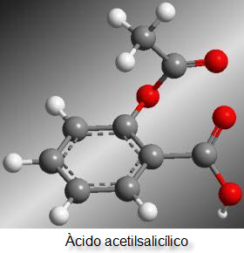
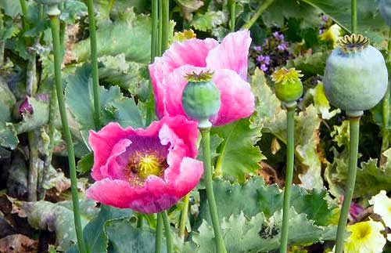
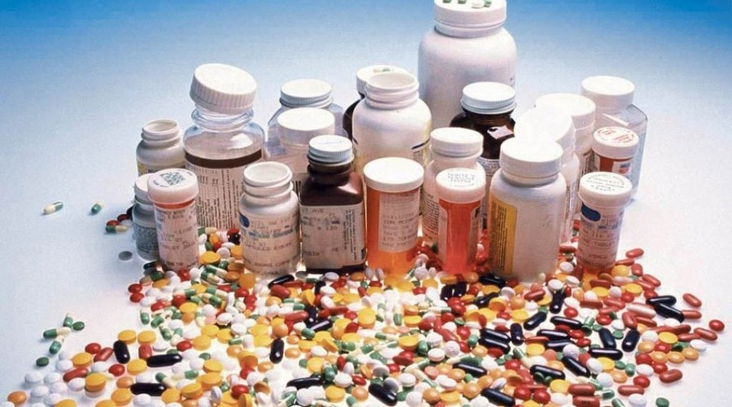
OPCIÓN D: QUÍMICA MEDICINAL
mm

